Slide 1
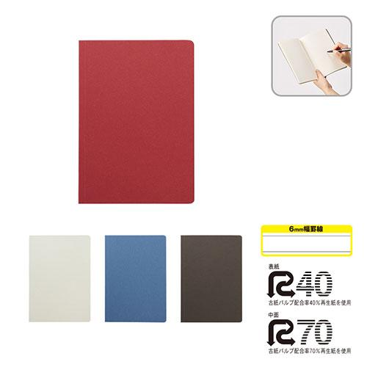
【提案書】
ボタニカルリサイクルA5ノート
植物由来の素材や再生紙などのエコ素材を使ったA5サイズノート。表・裏の2ヶ所の広い範囲に名入れができるので、オリジナリティの高いノベルティグッズや物販品製作することができます。
特徴
納期
納期スペース
仕様
カラー展開 : 全4色
素材 : 再生紙（約40枚）
サイズ : W148×H210×D5（mm）
お見積
お見積りスペース

